Slide 1
SVM
Support Vector Machines
支持向量机

Slide 2
什么是支持向量机?

Slide 3
直观介绍
- 如何对这两组数据进行分类?
- 如何对这两组数据用最佳方法进行分类?
无数条直线，无数种方法

Slide 4
SVM就是能够最好地分离蓝色和绿色的一个分类器

Slide 5
直观介绍
- 如何对这两组数据进行分类?
- 如何对这两组数据用最佳方法进行分类?
无数条直线，无数种方法
假设从两边的数据到分割线的最小距离之和是一条
路的宽度，那么当路的宽度最大时，能够最好的分开两组数据，因为这样当新增数据时最不容易越过分界线

Slide 6
直观介绍
- 如何对这两组数据进行分类?
- 如何对这两组数据用最佳方法进行分类?
无数条直线，无数种方法
假设从两边的数据到分割线的最小距离之和是一条
路的宽度，那么当路的宽度最大时，能够最好的分开两组数据，因为这样当新增数据时最不容易越过分界线

Slide 7
直观介绍
- 如何对这两组数据进行分类?
- 如何对这两组数据用最佳方法进行分类?
这是能够分开两组数据的最宽的路
无数条直线，无数种方法
BEST!
假设从两边的数据到分割线的最小距离之和是一条
路的宽度，那么当路的宽度最大时，能够最好的分开两组数据，因为这样当新增数据时最不容易越过分界线

Slide 8
直观介绍
- 如何对这两组数据进行分类?
- 如何对这两组数据用最佳方法进行分类?
超平面(hyper plane)
边界(margin)
无数条直线，无数种方法
支持向量(support vectors)
假设从两边的数据到分割线的最小距离之和是一条
路的宽度，那么当路的宽度最大时，能够最好的分开两组数据，因为这样当新增数据时最不容易越过分界线

Slide 9
总结
如果我们要求通过最佳的方式分离两组数据，那么此超平面(hyper plane)是最佳方式，因为它尽可能地远离了这些支持向量(support vector)，换句话说，我们已经最大化了边界。支持向量机的思想就是最大化边界(margin)。

Slide 10
如何最大化边界？
这是一个受限优化问题(constrained optimization)
优化：追求的是最大化边界
受限：尽可能地远离支持向量
解决：拉格朗日乘数法(lagrange multipliers method)

Slide 11
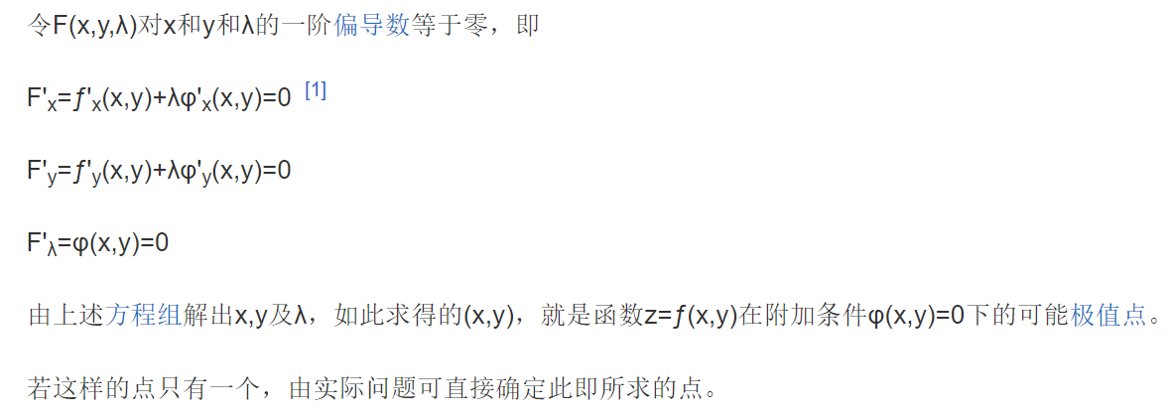
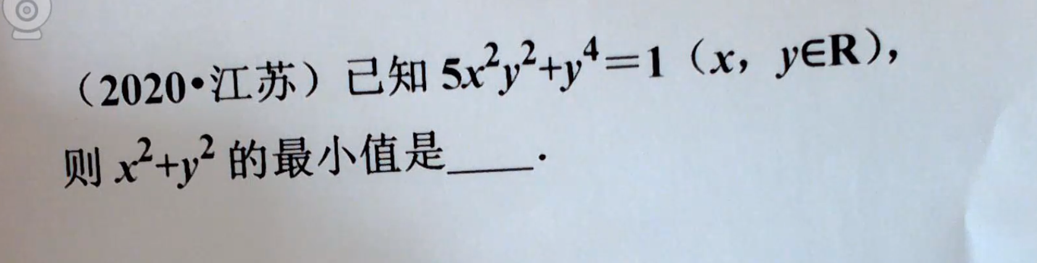
拉格朗日乘数法

Slide 12
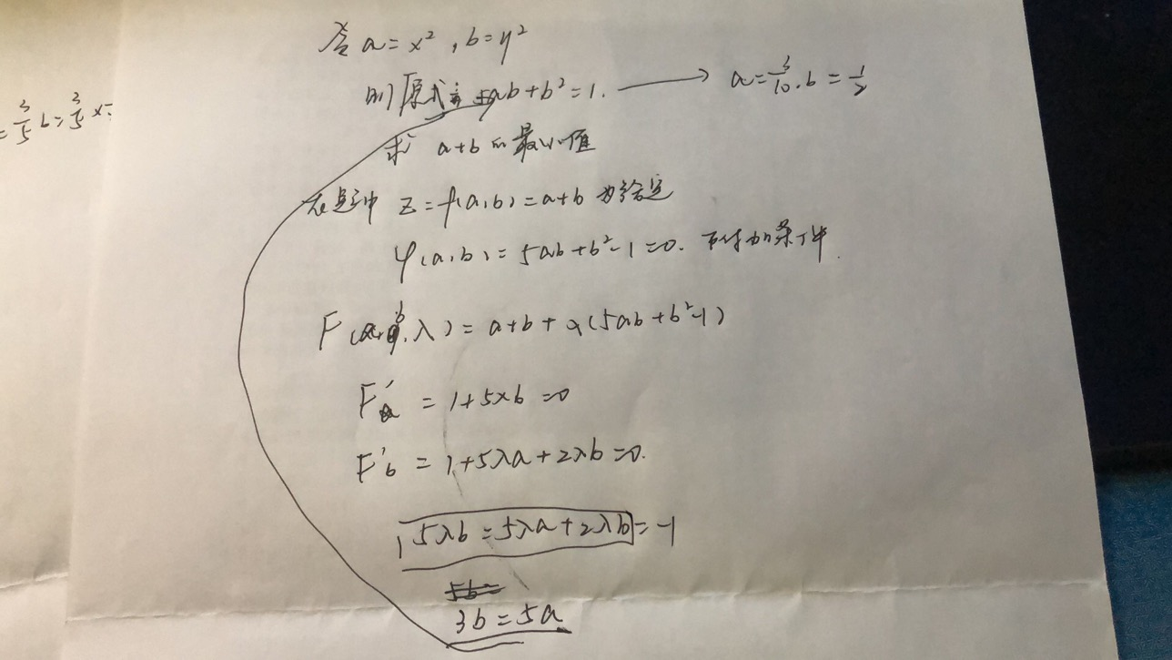
解题

Slide 13
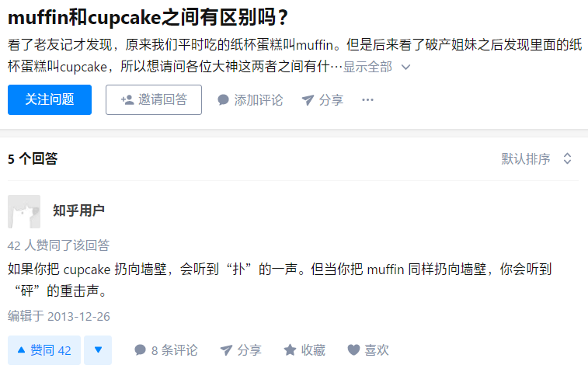
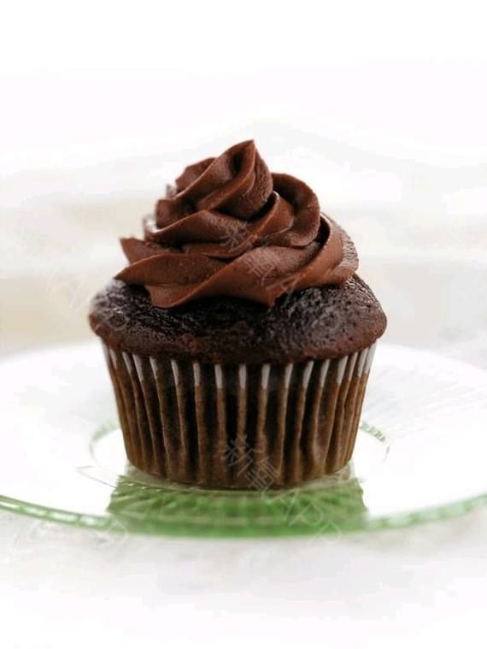
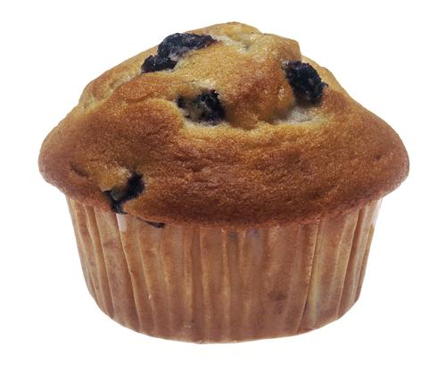
现实生活中的问题
纸杯蛋糕(cupcakes) VS 松糕(muffins)
不够严谨！
如何判断一个蛋糕是纸杯蛋糕还是松糕？

Slide 14
蛋糕分类器
1.找到数据
2.把数据应用到合适的科学模型
3.测试并查看结果

Slide 15
蛋糕分类器
1.找到数据
2.把数据应用到合适的科学模型
3.测试并查看结果

Slide 16
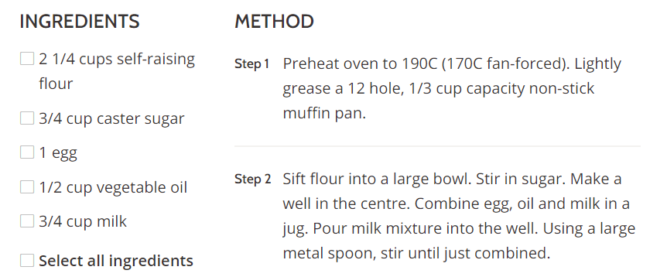
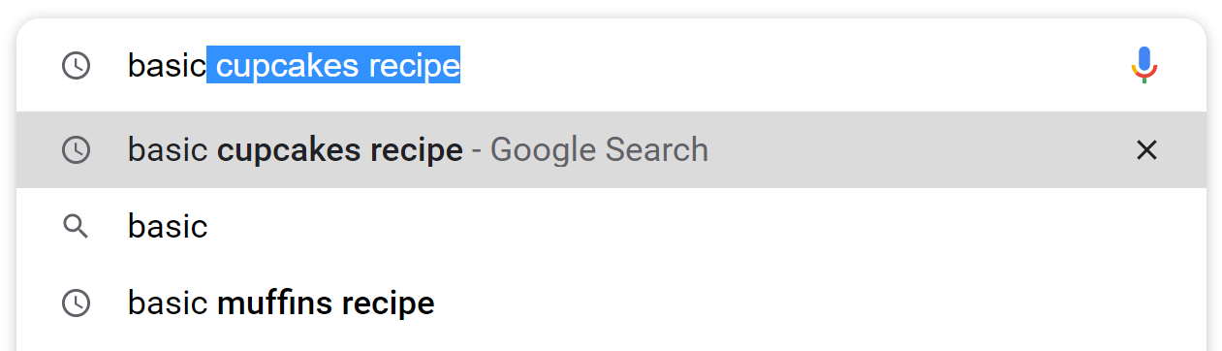
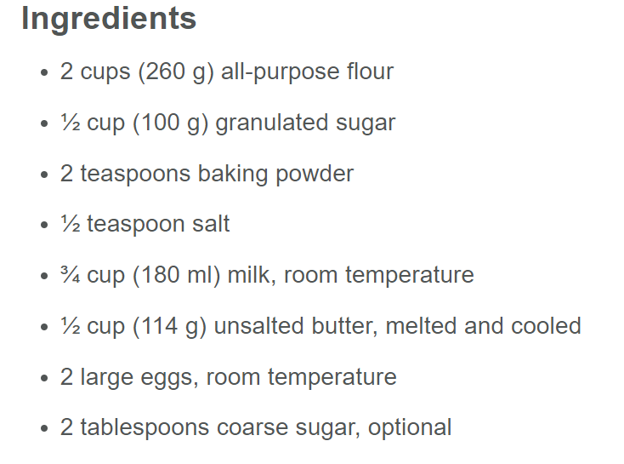
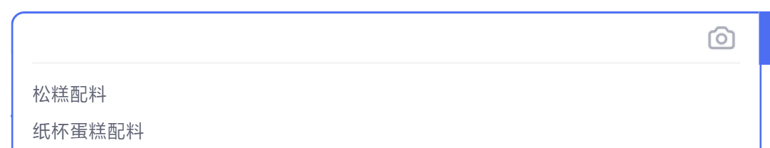
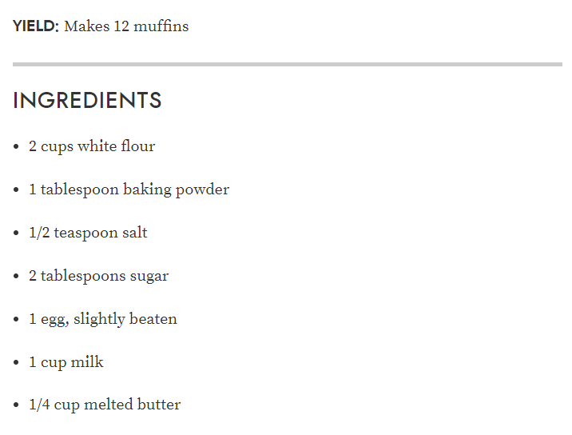
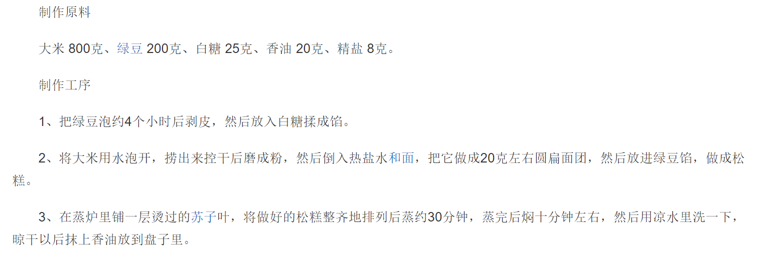
按照用料来分类
···

Slide 17
1.找到数据
注：
tsp: teaspoon 1茶勺约为5ml
tbsp:tablespoon 1汤匙为 15g
Cup: 1杯为28.3495g或150ml
一个鸡蛋约重50g，容量50ml
Recipe | Flour | Sugar | Butter | Milk | Egg | Baking powder | Salt | Vanilla
Muffin1 | 2 cups | ½ cup | ¼ cup | 1 cup | 2 eggs | 1 tbsp | ½ tsp | 1 tsp
Cupcake1 | 2 cups | ¾ cup | ½ cup | 1 cup | 2 eggs | 2 tsp | ½ tsp | 1 tsp
··· | ··· | ··· | ··· | ··· | ··· | ··· | ··· | ···
分别取其排名前十的结果

Slide 18
1.找到数据
Recipe | Flour | Sugar | Other | Total volume
Muffin1 | 47% | 24% | ··· | 100%
Cupcake1 | 42% | 27% | ··· | 100%
··· | ··· | ··· | ··· | ···
把体积容量换算为百分比方便计算

Slide 19
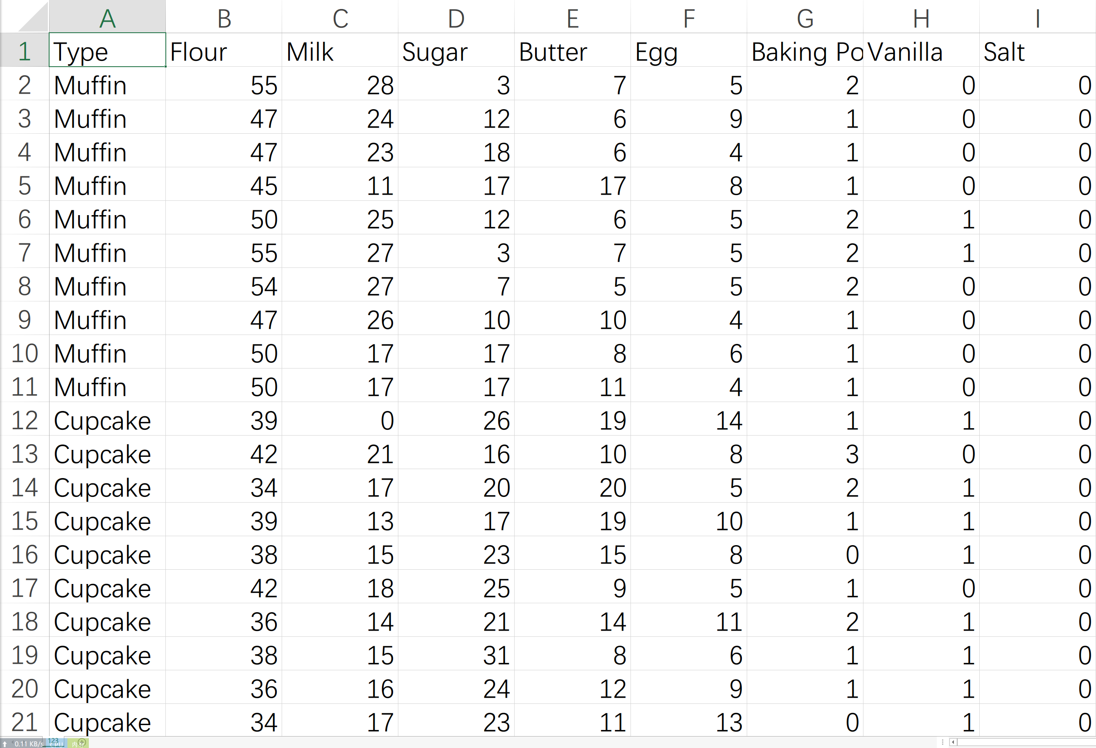
1.找到数据√

Slide 20
蛋糕分类器
1.找到数据
2.把数据应用到合适的科学模型
3.测试并查看结果

Slide 21
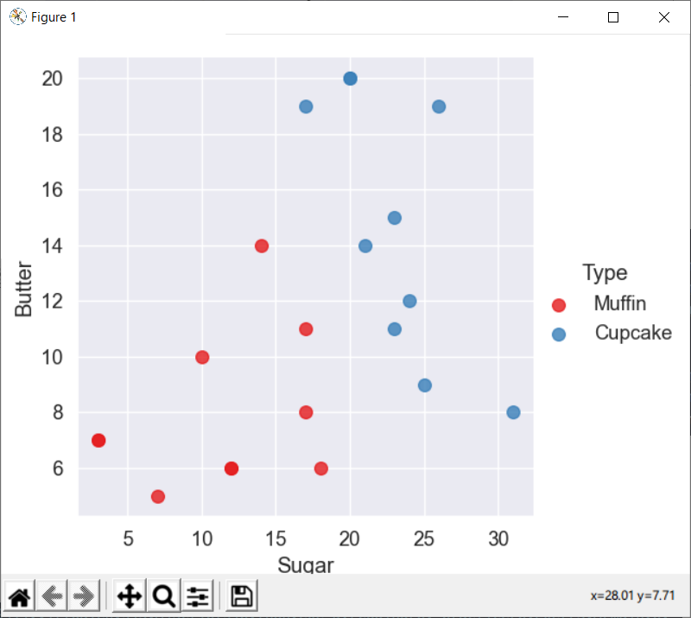
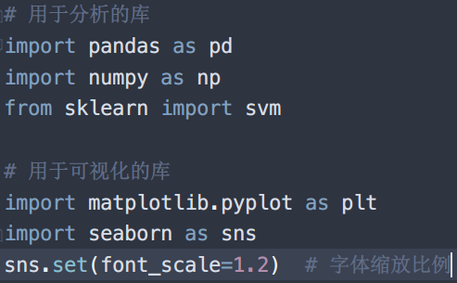
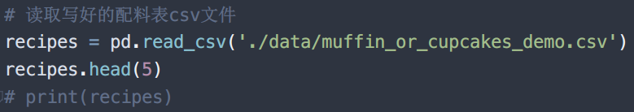
2.把数据应用到合适的科学模型

Slide 22
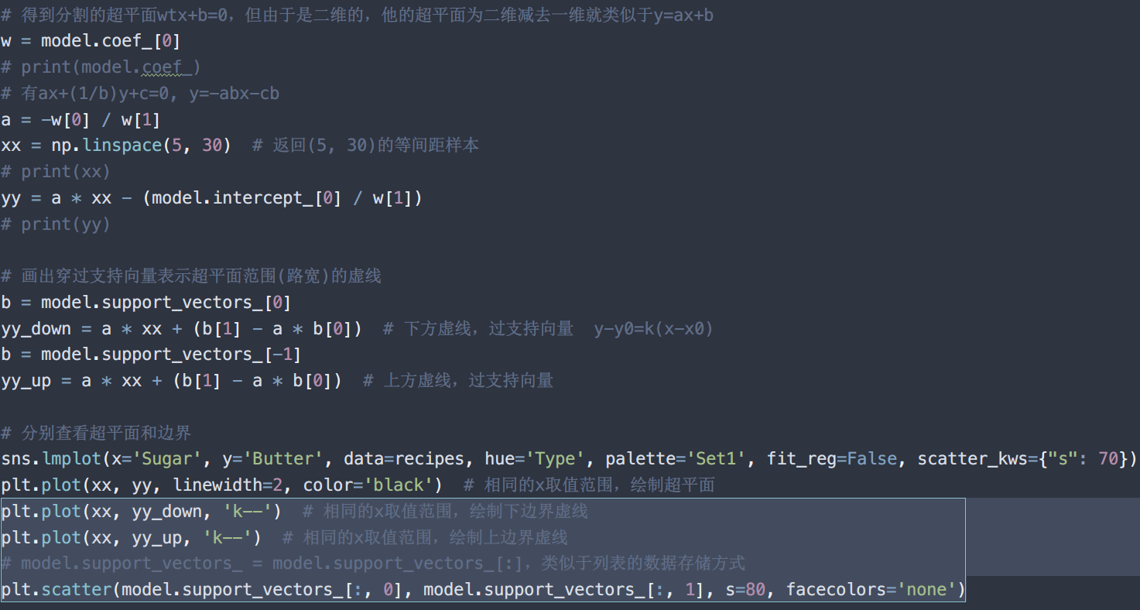
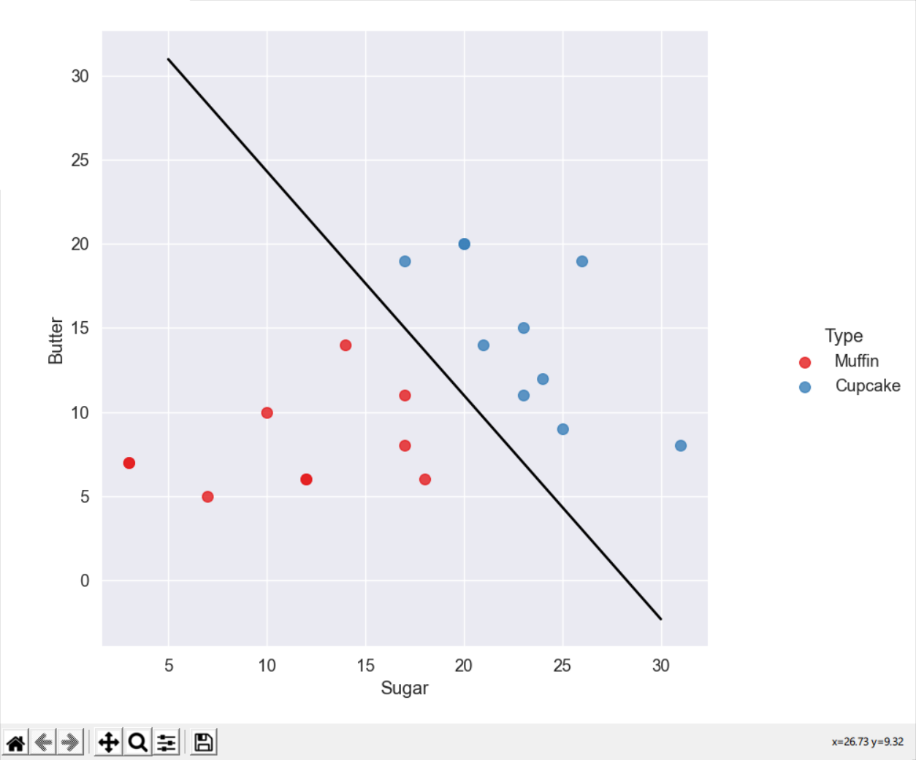
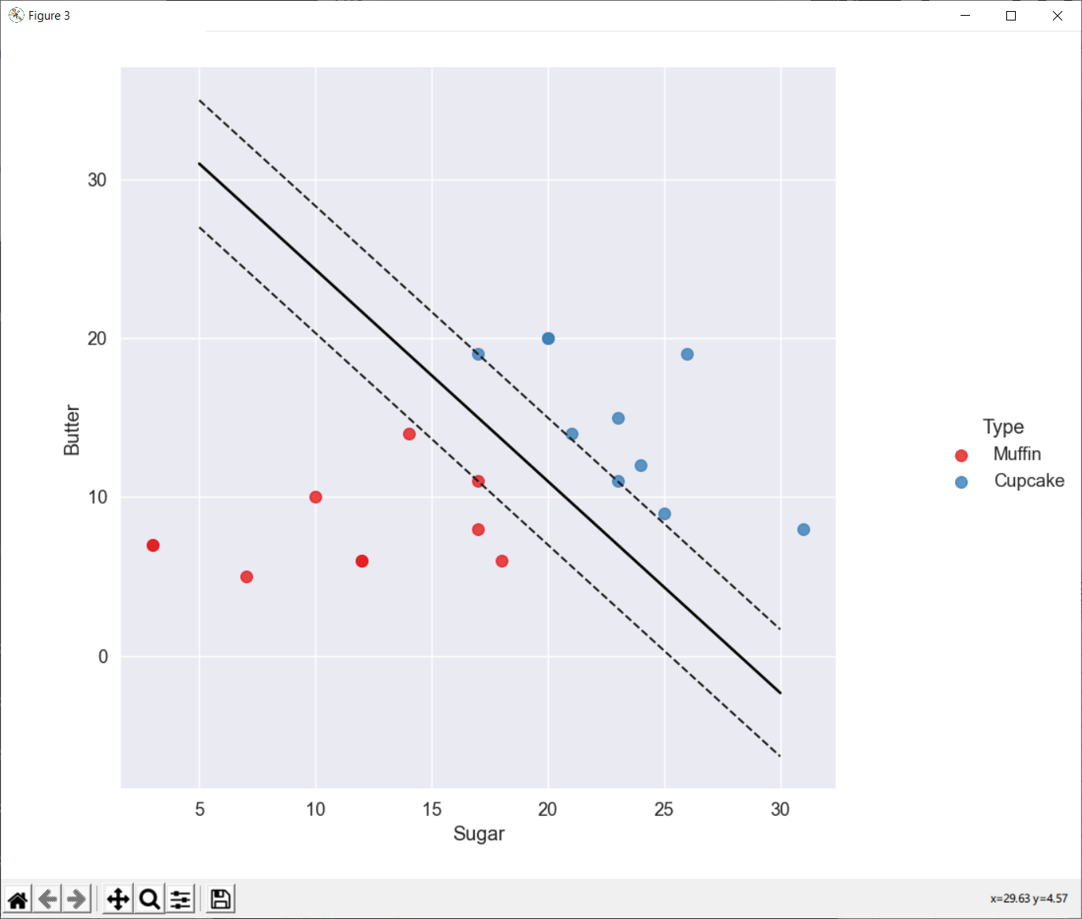
2.把数据应用到合适的科学模型

Slide 23
蛋糕分类器
1.找到数据
2.把数据应用到合适的科学模型
3.测试并查看结果

Slide 24
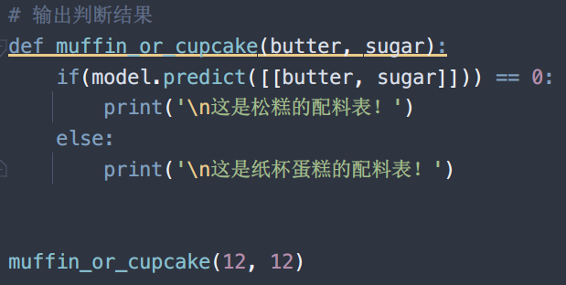
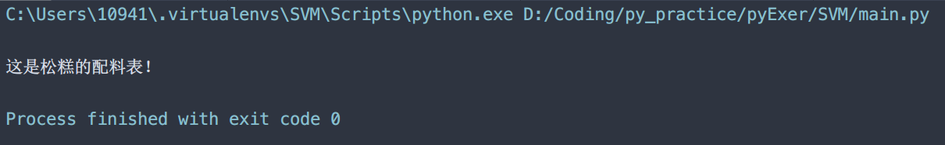
3.测试并查看结果

Slide 25
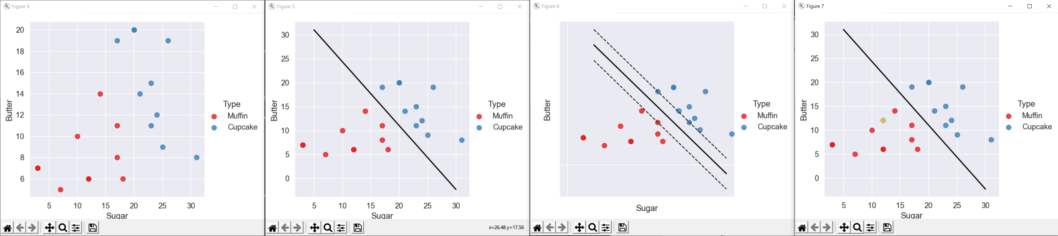
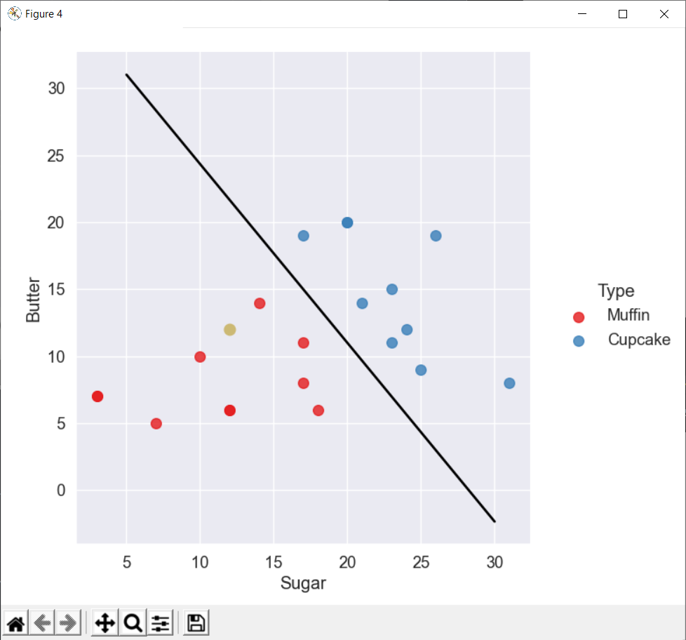
3.测试并查看结果

Slide 26
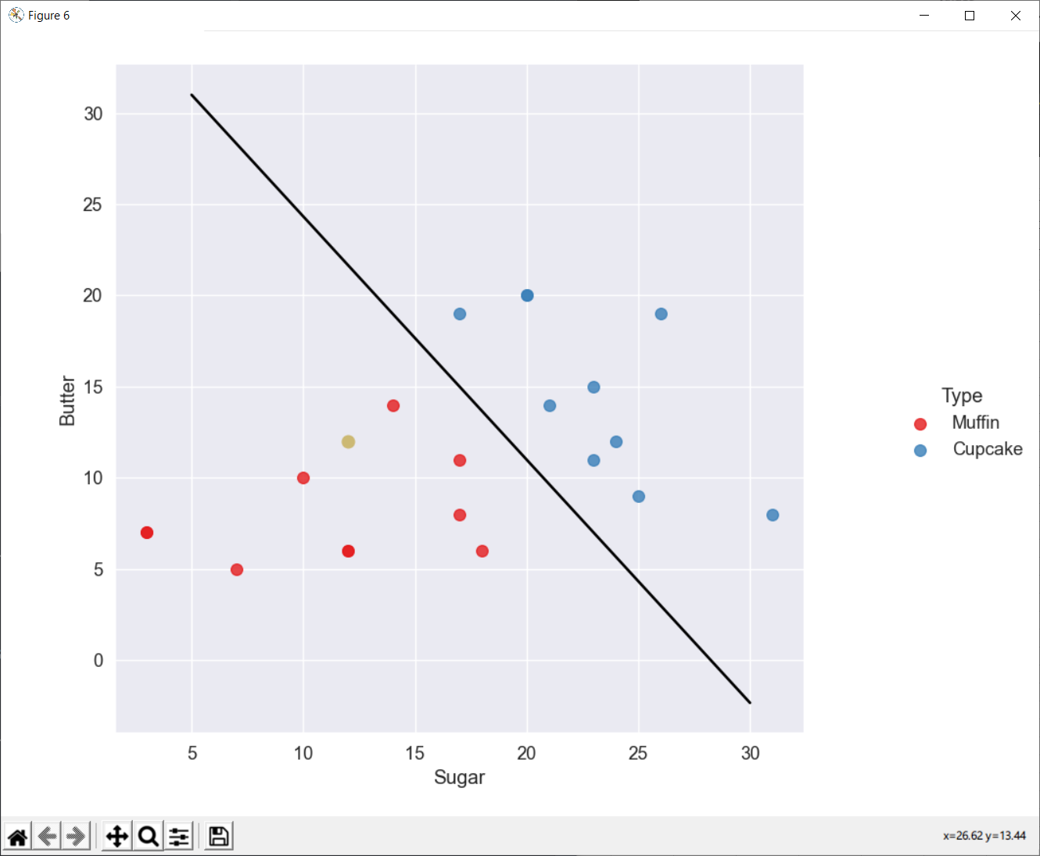
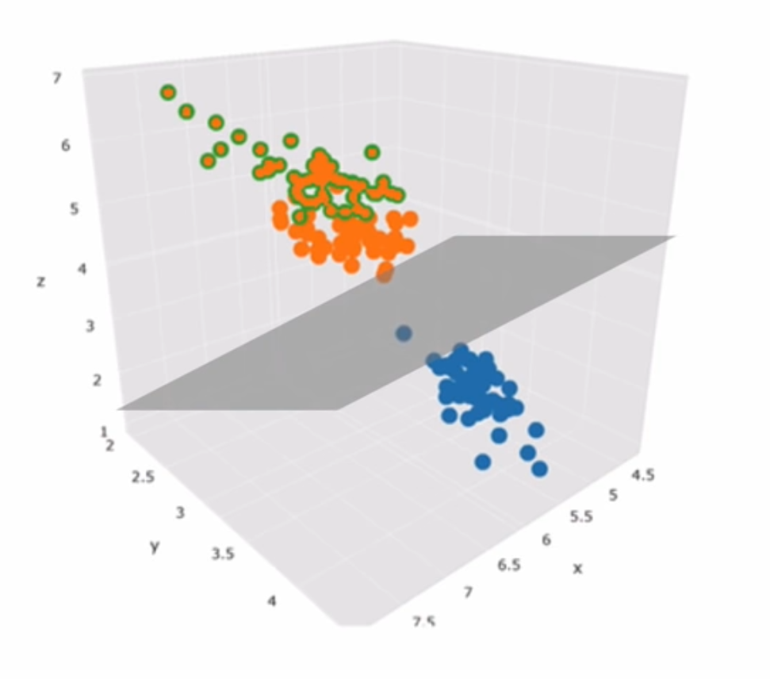
更高的维度
难以用图像表示
二维
三维
四维或更高

Slide 27
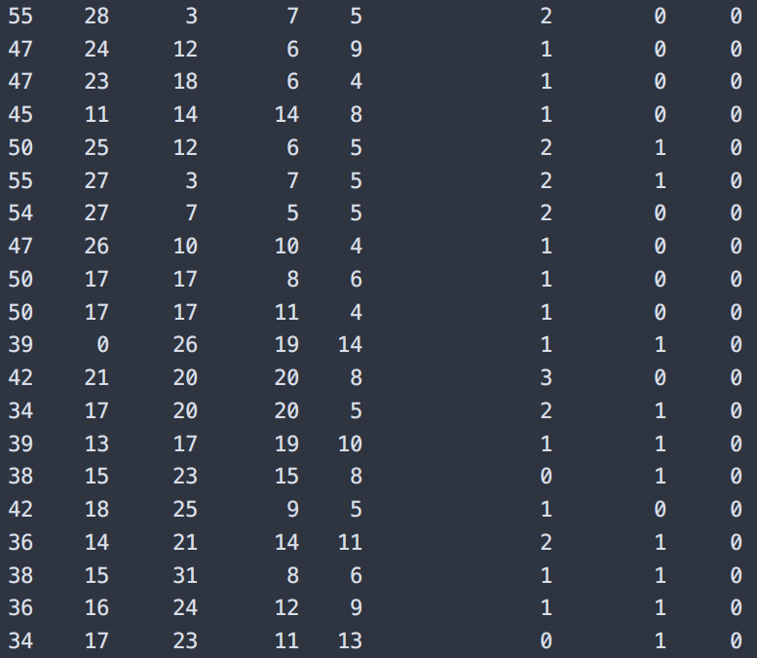
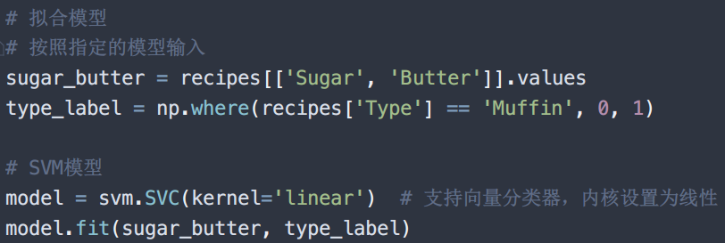
更高的维度
但是很容易用代码表示，类比一下
难以用图像表示
四维或更高
sugar_butter = recipes[[‘Sugar’, ‘Butter’, ‘Milk’, ‘Eggs’, ‘Flour’, ‘Baking Powder’, ‘Vanilla’, ‘Salt’]].values type_label = np.where(recipes['Type'] == 'Muffin', 0, 1)

Slide 28
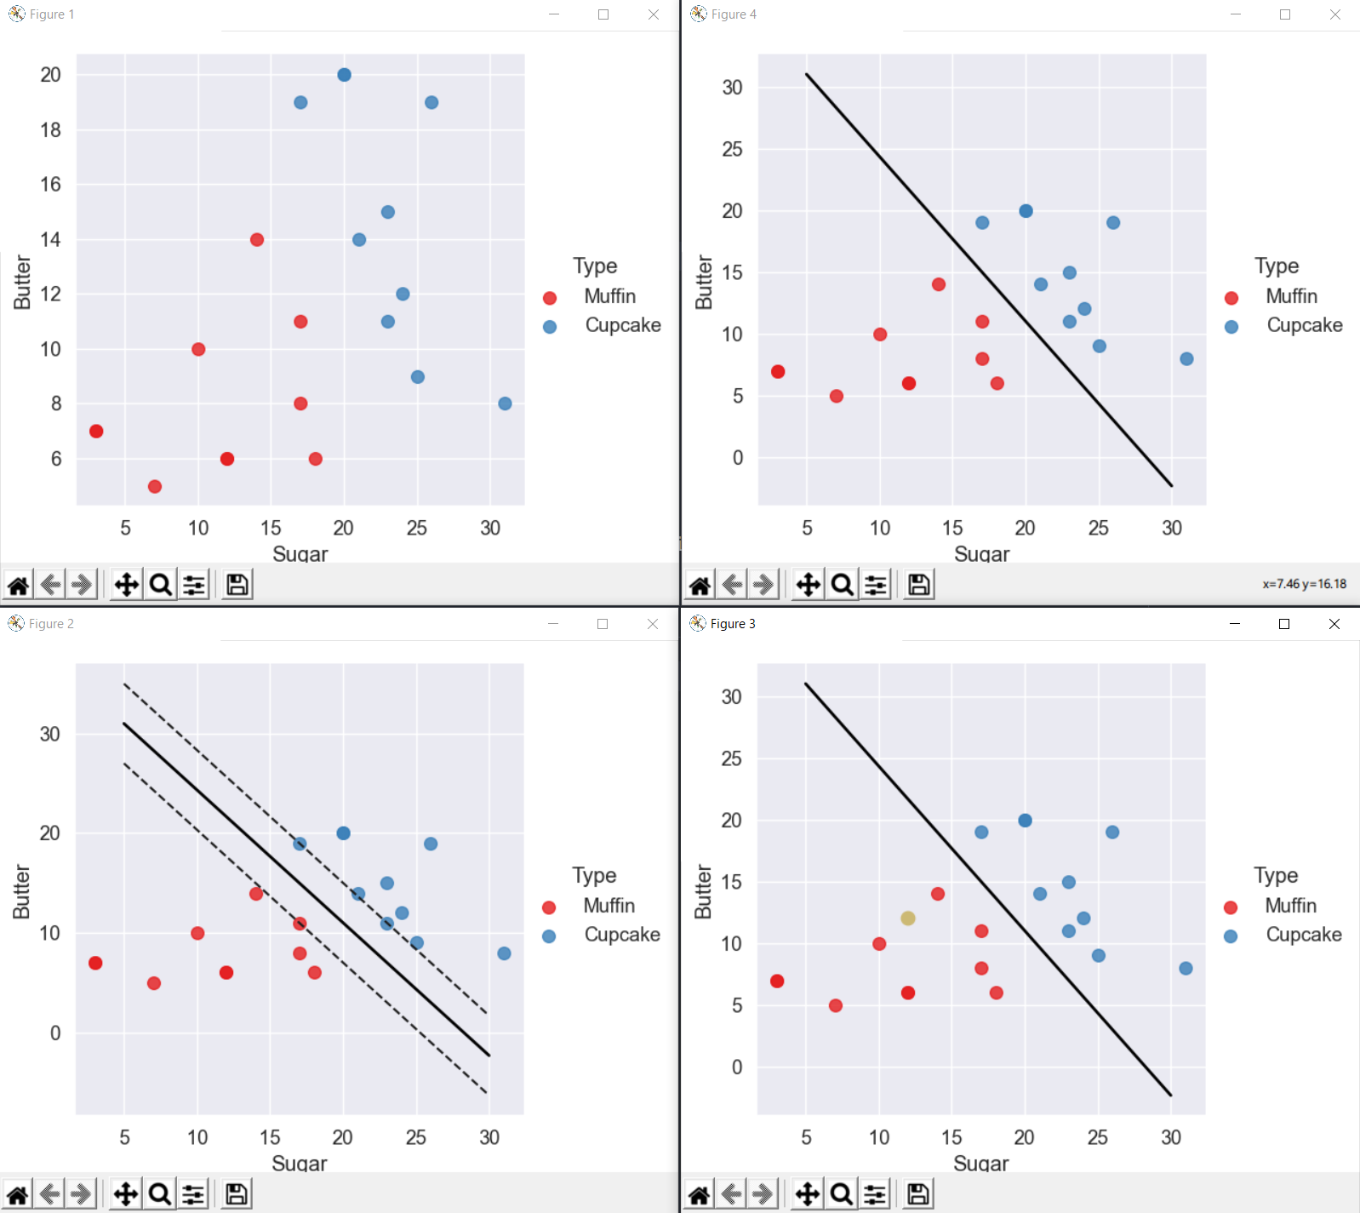
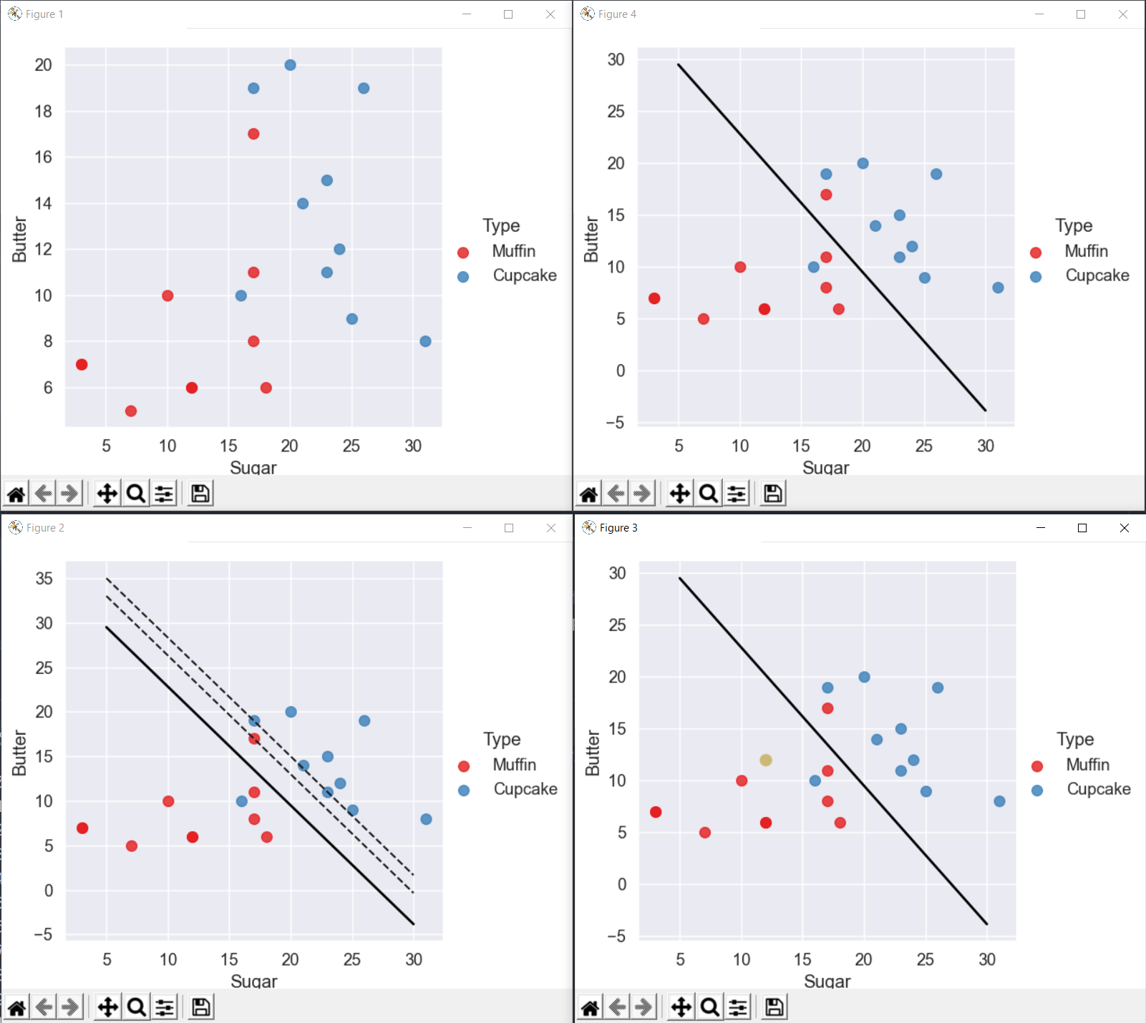
虚假的训练集 真正的训练集
为了好看的图像而任意修改数据
即使产生了不和谐的图像也不在乎

Slide 29
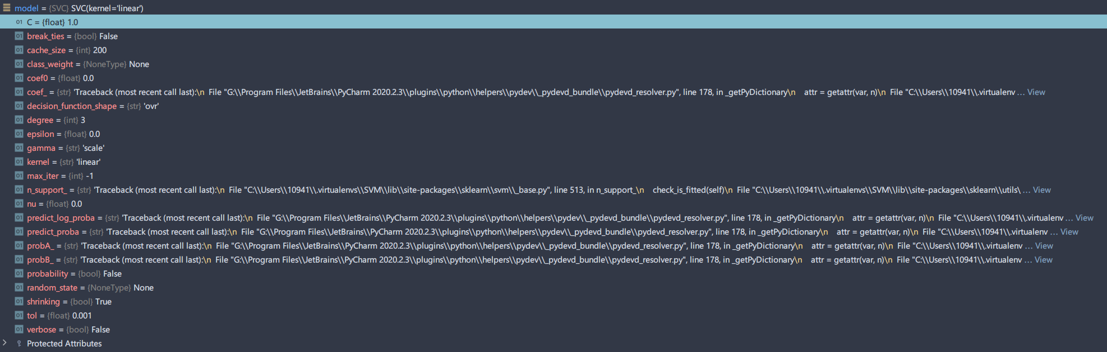
参数C
C是惩罚系数，即对误差的宽容度。C越高，说明越不能容忍出现误差,容易过拟合(overfitting)。C越小，容易欠拟合(underfitting)。C过大或过小，都会导致泛化能力(generalization ability)变差。

Slide 30
gamma
gamma越大，支持向量越少，gamma值越小，支持向量越多。支持向量的个数影响训练与预测的速度。

Slide 31
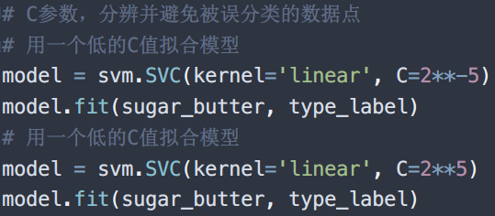
一开始呈现的训练数据的图像是修改过的，此时若取一个较大的值，就会出现为了保证严格正确的分类，超平面的边界变得很窄，这时就需要修改参数C来拟合一个对误差宽容度适宜的模型
多次测试来取得一个合适的值

Slide 32
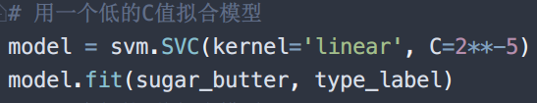
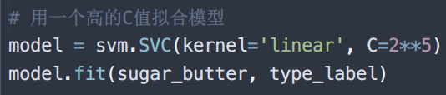
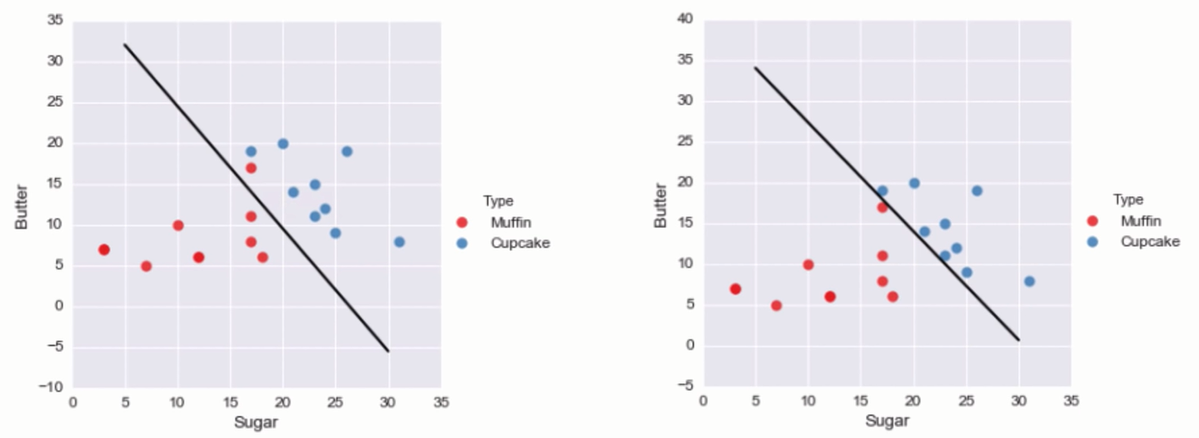
低C值，宽容度高
软边界(hard margin)
高C值，宽容度低
硬边界(soft margin)

Slide 33
三（多）分类(multiple classes)
OVO（一对一拆分 one versus one）
OVR（一对多拆分 one vs the rest）
MVM（多对多拆分 multiple vs multiple）

Slide 34
三（多）分类(multiple classes)
OVO（一对一拆分 one versus one）
将K个类别中的两两类别数据进行组合，然后使用组合后的数据训练出来一个模型，从而产生K(K-1)/2个分类器，将这些分类器的结果进行融合，并将分类器的预测结果使用多数投票的方式输出最终的预测结果值。

Slide 35
三（多）分类(multiple classes)
OVR（一对多拆分 one vs the rest）
在一对多模型训练中，不是两两类别的组合，而是将每一个类别作为正例，其它剩余的样例作为反例分别来训练K个模型；然后在预测的时候，如果在这K个模型中，只有一个模型输出为正例，那么最终的预测结果就是属于该分类器的这个类别；如果产生多个正例，那么则可以选择根据分类器的置信度作为指标，来选择置信度最大的分类器作为最终结果，常见置信度：精确度、召回率。

Slide 36
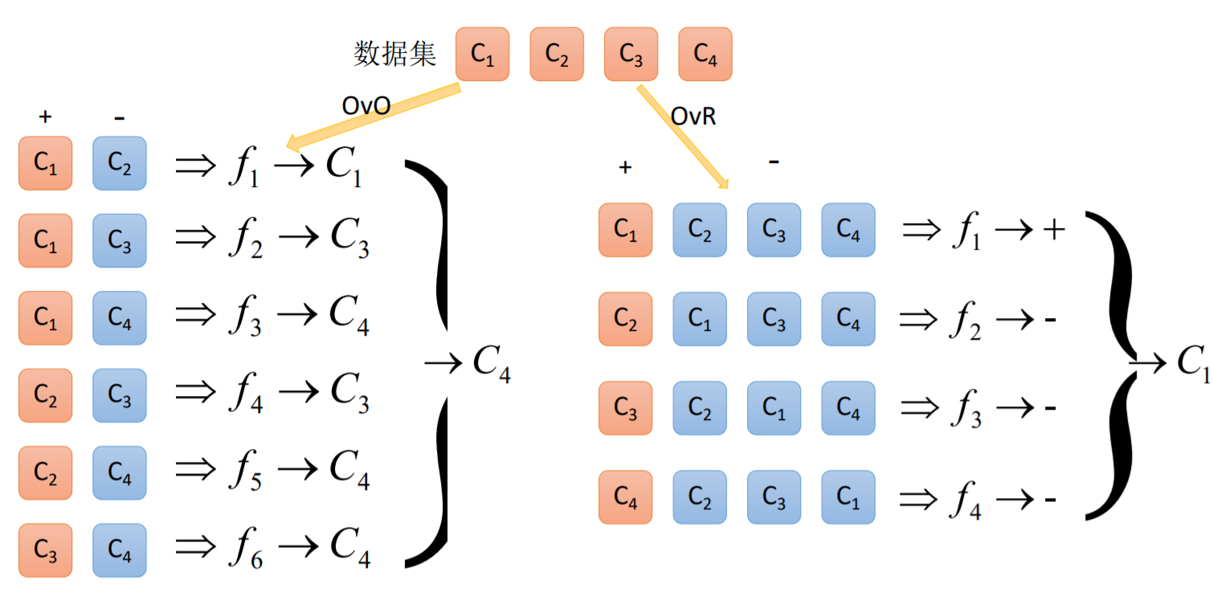
OVO与OVR区别

Slide 37
核技巧(kernel trick)
X^2
假设直线为x^2=x
映射到高维
x = x^2
X
分类出错
映射回低维
x^2-x=0
X
X
×
√

Slide 38
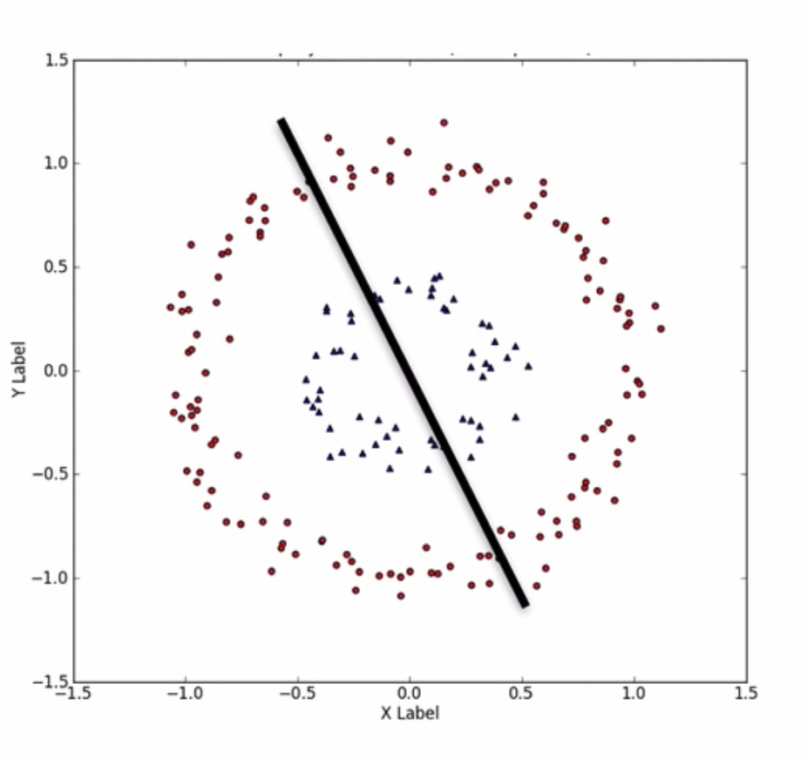
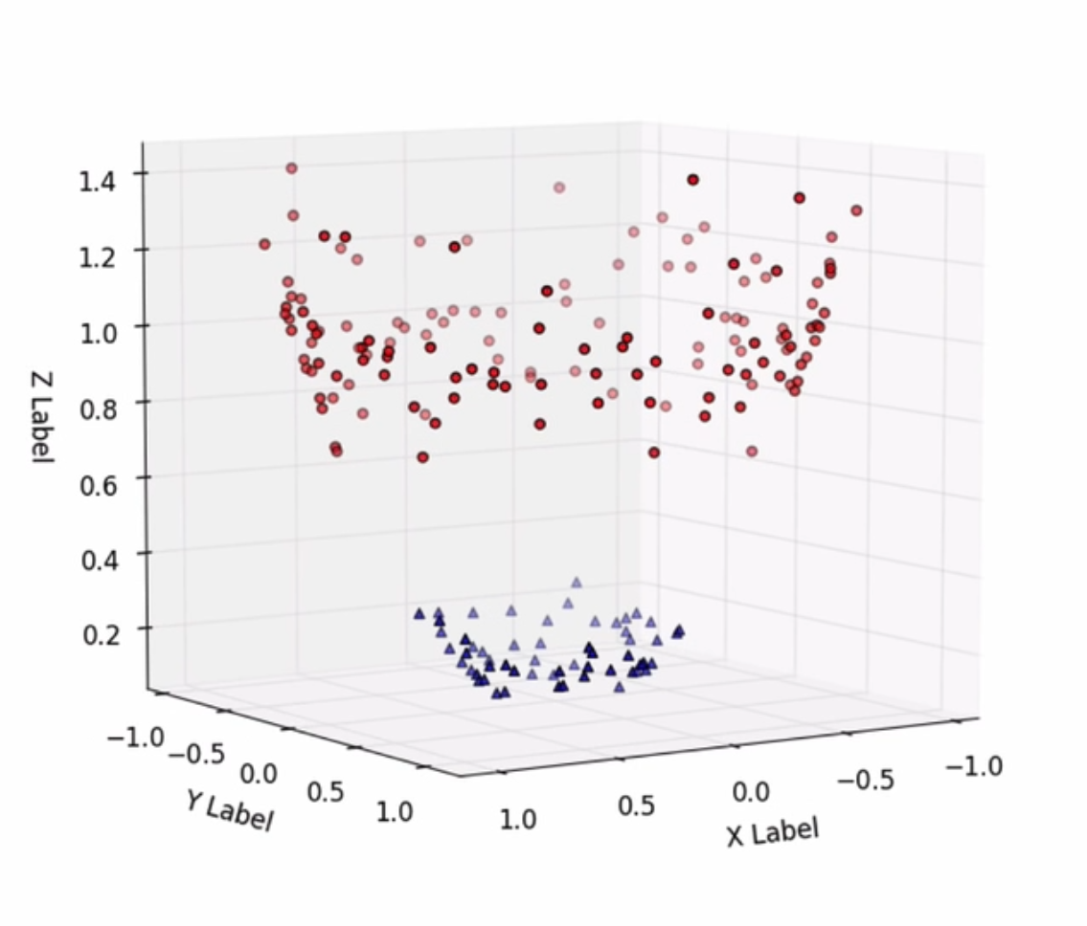
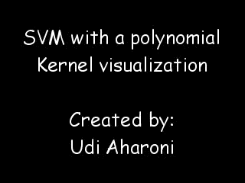
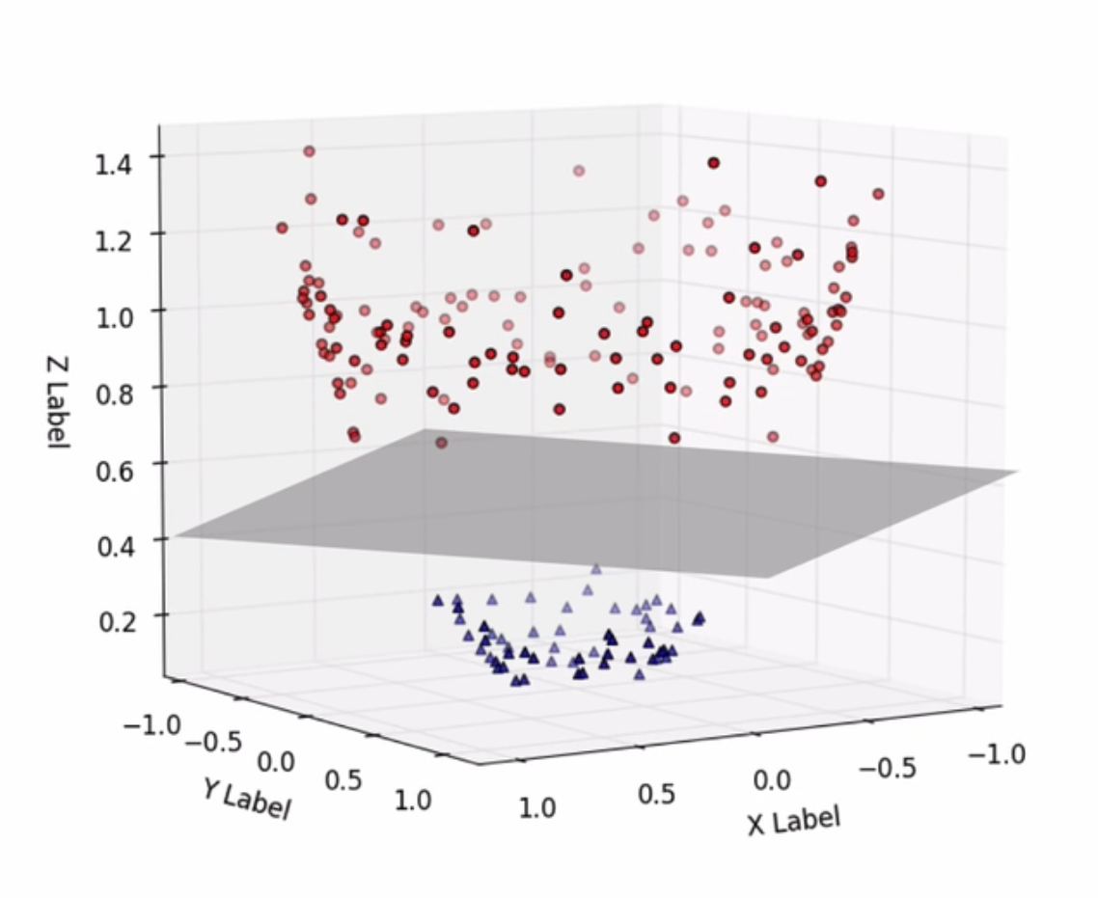
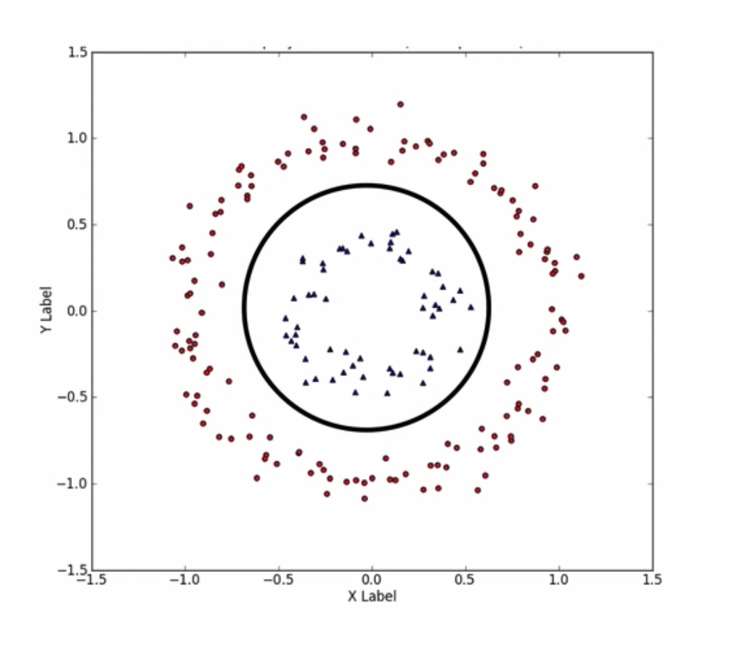
核技巧(kernel trick)
×
√

Slide 39
谢谢！

